Slide 1

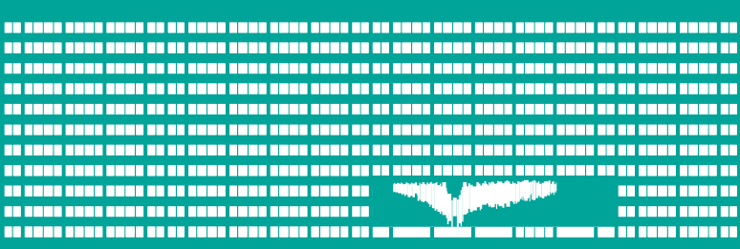
Kabelážní systémy
Základy IOS – přepínače
Počítačové sítě
2. cvičení

Slide 2
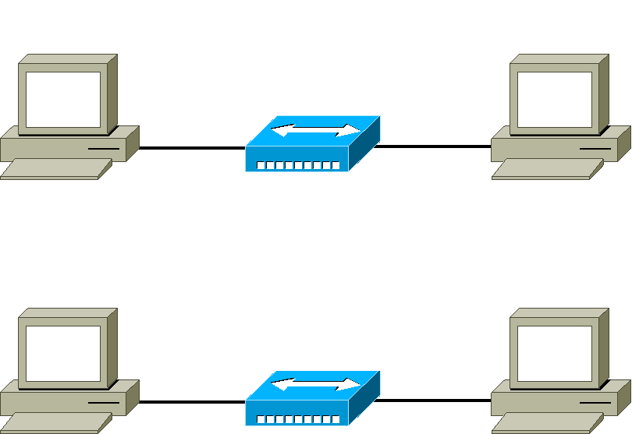

Praktický úkol
Popis: Propojení dvou switchů (přepínačů)
Přímý kabel
Křížený kabel

Slide 3
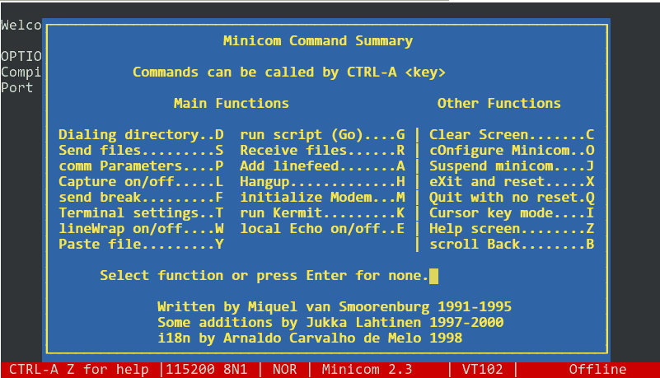
Program minicom

Slide 4

Základy IOSu
IOS je operační systém, který obsluhuje zařízení
Konfigurace lze provádět
  V textovém režimu
  Přes WWW rozhraní (u většiny zařízení)
Při práci se zařízením se můžeme nacházet v několika režimech, které určují jaké funkce máme přístupné.

Slide 5
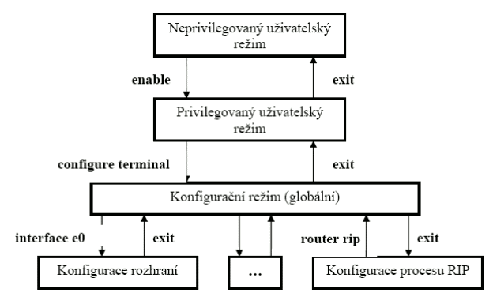
IOS - přechody mezi režimy

Slide 6


Poznámka
Pokud nevíme přesnou syntaxi příkazu, můžeme si pomoct otazníkem. IOS nám napoví jaké možnosti příkaz může mít.
  např: pokud nevíme, které rozhraní zařízení má – IOS zobrazí dostupné možnosti.
  show interface ?
Někdy není potřeba zadávat celý příkaz, ale stačí jeho jednoznačná část (jednoznačný prefix).
sh int (show interface)
Klávesa TAB (tabulátor) doplňuje zbytek názvu příkazu (podobně jako v operačním systému typu Unix).
  např: pokud napíšeme sh, tabulátor doplní příkaz na show
Pokud chceme zrušit efekt konfiguračního příkazu, stačí napsat úplně stejný příkaz a doplnit před něj no.

Slide 7


Základní příkazy Cisco 2950
Privilegovaný režim
  show version – informace o verzi IOS a parametrech
  show mac-address-table – tabulka MAC adres a portů
  clear mac-address-table dynamic – výmaz CAM tabulky
  show interface [<rozhraní>] – informace o portu
  show run – výpis kompletní konfigurace
  show cdp neigh – sousední CISCO zařízení
  terminal length <NN> – počet řádků obrazovky
Konfigurační režim
  interface fastethernet0/1 – nastavení portu
    description <popis> – popis, kam je port zapojen
    duplex {half|full|auto} – režim half/full duplex
    speed {100|10|auto} – přenosová rychlost
  hostname <název> – pojmenování přepínače

Slide 8

Praktický úkol – IOS
Práce v programu minicom
  Spuštění, nápověda, zkratky a ukončení
  Konfigurace sériového portu, zalamování
  Zachytávání do souboru
Cisco IOS
  Přechody mezi režimy
  (enable, conf t, ^Z, exit, disable)
  Výpis rozhraní, verze a konfigurace, apod.
  (sh ver, sh run) a výmaz nastavení
  Počet
    Řádků na obrazovce (terminal length YY)
    Sloupců obrazovky (terminal width XX)

Slide 9
Praktický úkol – funkce přepínače
Ukázka automatického plnění přepínací (CAM) tabulky
  Diskuze problému
  Výpis na přepínači
  (show mac-address-table)
  Výmaz CAM tabulky
  (clear mac-address-table dynamic)
Ukázka statistik na rozhraních
(show int)
Výpis „Cisco“ sousedů
(show cdp neighbours)

Slide 10
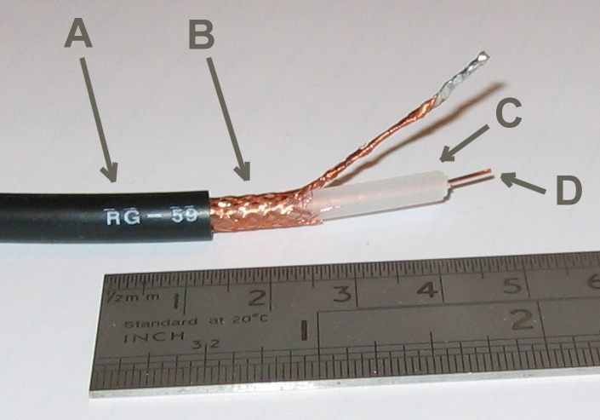
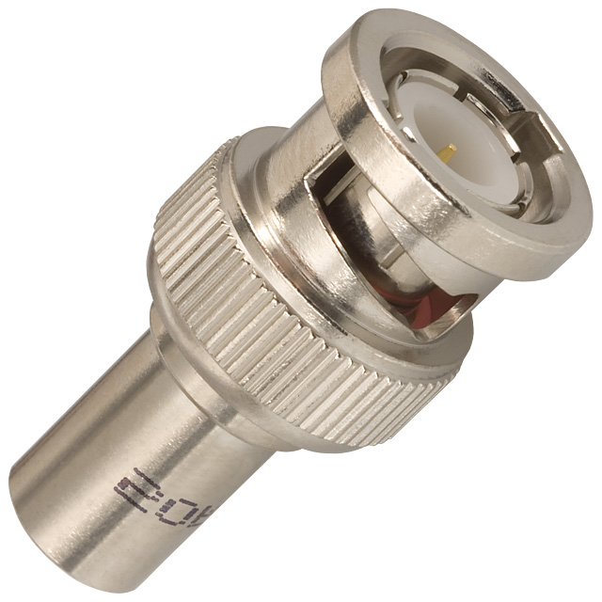
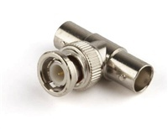
Metalické kabely
Koaxiální kabel + konektor BNC, T, terminátor
  tlustý (10 BASE 5) – do 500 m
  tenký (10 BASE 2) – do 185 m
  50 ohmů, 75 ohmů

Slide 11
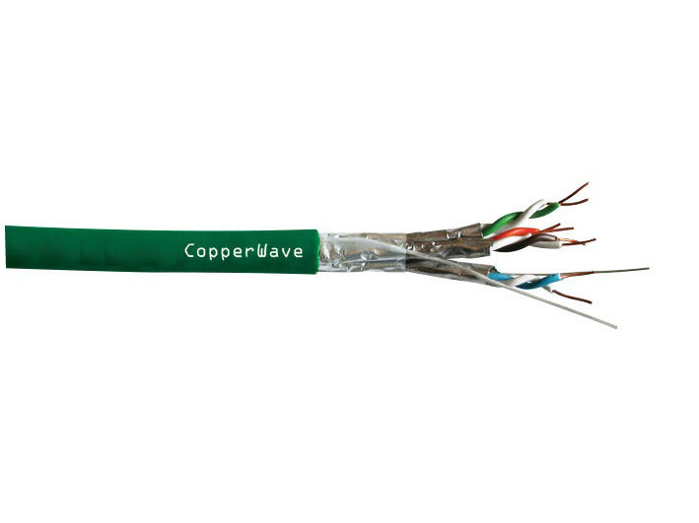
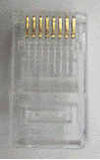

Metalické kabely
Kroucená dvoulinka (Twisted pair)
  nestíněná .... stíněná: UTP (Unshielded), FTP (Foil Screened) = ScTP, STP (Shielded)
  konektor RJ-45
  lanko vs. drát
RJ-45
RJ-11

Slide 12
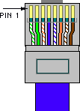
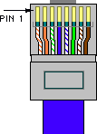

Zapojení konektoru RJ-45
Norma EIA/TIA 568A a 568B
  USA: 568A – vlevo zelený pár
  Evropa: 568B – vlevo oranžový pár
Kabely
  přímý (straight) – na obou stranách konektory 568B (v USA 568A)
  křížený (crossover) – na jedné straně konektor 568A a na druhé 568B – překřížení Tx (1,2) a Rx (3,6) páru
  kozolový (console) – jedna strana 568B, druhá otočená o 180 stupňů
568A
568B
console

Slide 13
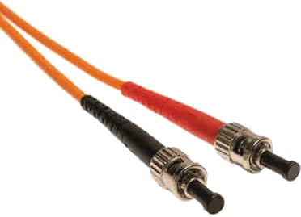
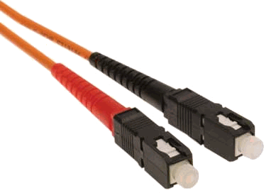
Optické kabely
Konektory ST, SC ...
Single-mode, multi-mode
konektor ST
konektor SC

Slide 14
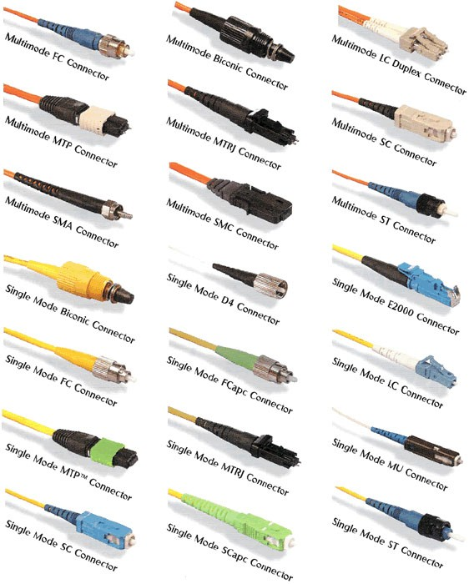
Další typy konektorů

Slide 15
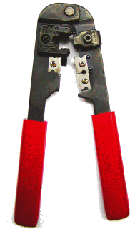
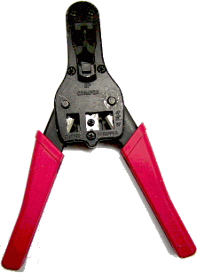

Instalace konektoru RJ-45
Odstranění vnější izolace, naříznout řezačem na koberce (pozor na naříznutí vnitřních – zkrat)
Rozpletení drátků a uspořádání podle barev
Zasunutí do konektoru, tak, aby všechny drátky byly zasunuty až na doraz a vnější izolace byla pod plastovým úchytem
Nacvaknutí konektoru konektorovacími kleštěmi
rotační
posuvné
!!!

Slide 16
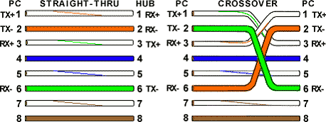


Úloha – montáž a měření kabelů
Podle pokynů vytvořte přímý/křížený kabel a proměřte jej testerem, zda je v pořádku
Křížené kabely označte na obou koncích kabelu před konektorem lepící páskou
Pozn.: Před nacvaknutím ukažte připravený konektor cvičícímu

Slide 17
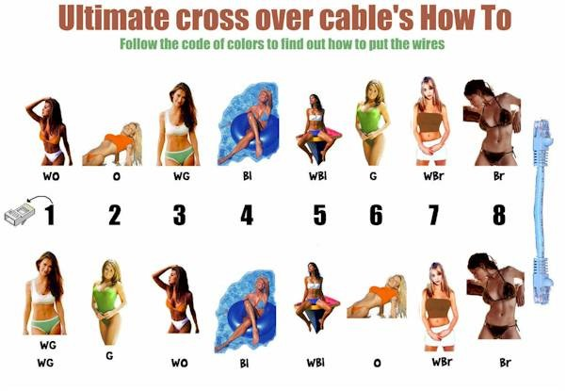
Mnemotechnická pomůcka

Slide 18
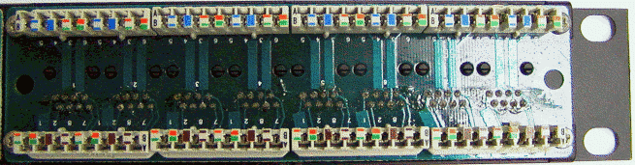
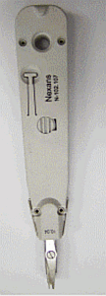


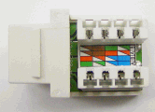
Instalace zásuvky
Odstranění vnější izolace, naříznout řezačem na koberce (pozor na naříznutí vnitřních – zkrat)
Rozpletení drátků a uspořádání podle barev
Zasunutí do zásuvkového modulu, naražení narážecím nožem/nasunutí a zacvaknutí do samořezné zásuvky
Patch panel

